Slide 1

REAL DECRETO 560/2010 – LEY OMNIBUS

Slide 2
Objetivos:
1º Conocer la legislación aplicable:
  Real Decreto 560/2010
2º Conocer los cambios efectuados para la figura de:
  Instalador autorizado
  Empresa instaladora
  Modelo de declaración responsable

Slide 3

REAL DECRETO
    Real Decreto 560/2010
La Ley 25/2009, de 22 de diciembre, de modificación de diversas leyes para su adaptación a la Ley sobre el libre acceso a las actividades de servicios y su ejercicio modifica expresamente las leyes vigentes afectadas por la citada directiva, entre ellas, la Ley 21/1992, de 16 de julio, de Industria.

Slide 4

REAL DECRETO
    Real Decreto 560/2010
El presente real decreto consta de 16 artículos, por los cuales se modifican diversas normas reglamentarias sobre seguridad industrial, una disposición adicional única, dos disposiciones transitorias, una disposición derogatoria única y dos disposiciones finales.

Slide 5

ARTÍCULO SÉPTIMO
Modificación del Real Decreto 842/2002
Se modifica el Real Decreto 842/2002, de 2 de agosto, por el que se aprueba el Reglamento electrotécnico para baja tensión.

Slide 6

ARTÍCULO SÉPTIMO
Uno
Se sustituye en todo el texto la expresión:
«Instalador/es autorizado/s» por «empresa/s instaladora/s.»

Slide 7

ARTÍCULO SÉPTIMO
Dos
Se añade una disposición adicional primera al Real Decreto 842/2002:
Cobertura de seguro u otra garantía equivalente suscrito en otro Estado

Slide 8
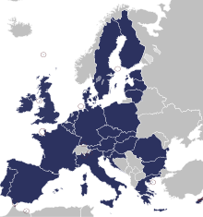
ARTÍCULO SÉPTIMO
Tres
Se añade una disposición adicional segunda al Real Decreto 842/2002:
Aceptación de documentos de otros Estados miembros a efectos de acreditación del cumplimiento de requisitos

Slide 9
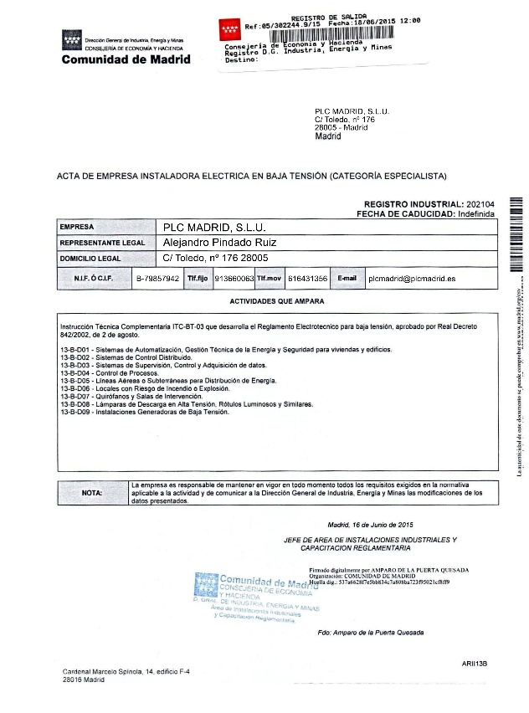
ARTÍCULO SÉPTIMO
Cuatro
Se añade una disposición adicional tercera al Real Decreto 842/2002:
Modelo de declaración responsable

Slide 10

ARTÍCULO SÉPTIMO
Cinco
Se añade una disposición adicional cuarta al Real Decreto 842/2002:
Obligaciones en materia de información y reclamaciones

Slide 11

www.plcmadrid.es/rebt

